Slide 1
第4章
Chapter 4
数字PID控制算法
Data PID Control Arithmetic

Slide 2
各位同仁，有需要帮助的，可以跟我联系。加我QQ就行，具体的联系方式在店铺里，大家要多多关注一下我的店铺哦！
PID算法很简单的，我是学自动控制的，PID 算法我用的很多，有什么不明白的地方，与我联系。
【电子设计大赛专营店】网址：
http://electronicsmart.taobao.com/
旺旺ID：猴脑堵塞
另外，你们如果有什么需要的部件，可以联系我，我帮你们统一订购。

Slide 3
引言
在过程控制中，PID控制算法是应用最为广泛的一种控制规律。它具有原理简单、易于实现、鲁棒性强和适用面广等优点，在计算机用于生产过程控制以前，模拟PlD调节器几乎一直占垄断地位。计算机的出现和它在过程控制中的应用使这种情况开始有所改变。

Slide 4
近20年来相继出现一批复杂的，只有计算机才能实现的控制算法。然而，目前即使在过程计算机控制中，PID控制仍然是应用最广泛的控制算法。
不过，用计算机实现PID控制，就不仅仅是简单地把PID控制规律数字化，而是进一步与计算机的逻辑判断功能结合起来，使PID控制更加灵活多样，更能满足生产过程提出的各种要求。

Slide 5
本章主要内容
4.1 概述
4.2 准连续PID控制算法
4.3 对标准PID算法的改进
4.4 干扰的抑制
4.5 PID调节器参数的选择
4.6 本章总结

Slide 6
第一节 Unit 1
概述

Slide 7
概述
按偏差的比例、积分和微分进行控制的调节器简称为PID（ Proportional - Integral - Differential ）调节器
PID调节是连续系统中技术最成熟、应用最广泛的一种调节方式，其调节的实质是根据输入的偏差值，按比例、积分、微分的函数关系进行运算，其运算结果用于输出控制。
在实际应用中，根据具体情况，可以灵活地改变PID的结构，取其一部分进行控制

Slide 8
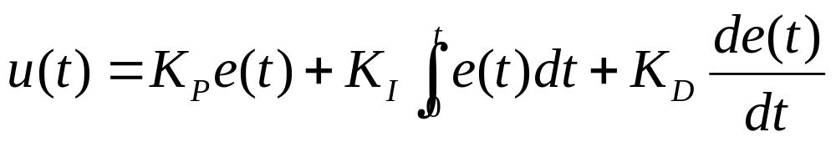
PID：Proportional Integral Derivative
PID控制：对偏差信号e(t)进行比例、积分和微分运算变换
后形成的一种控制规律。
“利用偏差、消除偏差”
y_{r}
e
u
y_{o}
PID
G（S）
PID控制器的输入输出关系为：
在很多情形下，PID 控制并不一定需要全部的三项控制作用，而是可以方便灵活地改变控制策略，实施P、PI、PD 或PID 控制。

Slide 9
概述（2）
PID调节器的优点
★ 技术成熟
★ 易被人们熟悉和掌握
★ 不需要建立数学模型
★ 控制效果好

Slide 10
概述（3）
PID控制实现的控制方式
◆ 模拟方式：用电子电路调节器，在调节器中，将被测信号与给定值比较，然后把比较出的差值经PID电路运算后送到执行机构，改变给进量，达到调节之目的。
◆ 数字方式：用计算机进行PID运算，将计算结果转换成模拟量，输出去控制执行机构。

Slide 11
第二节 Unit 2
准连续PID控制算法

Slide 12
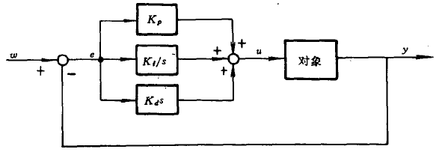
准连续PID控制算法
模拟PID调节器

Slide 13
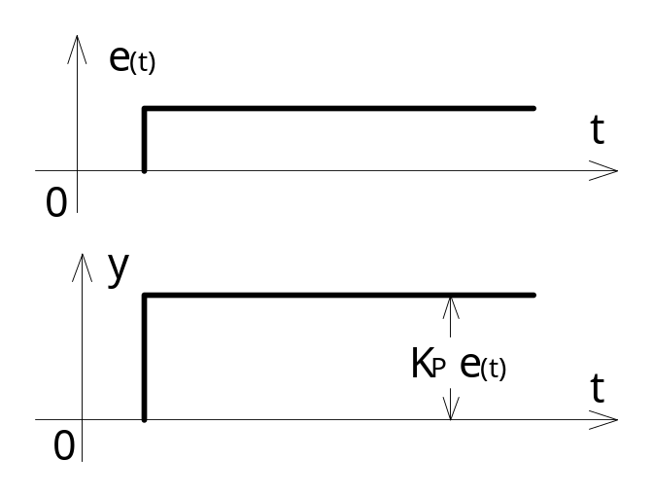
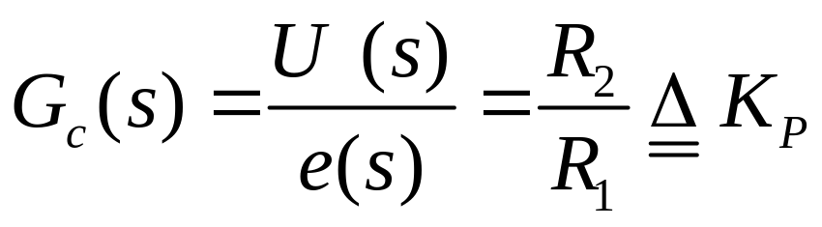
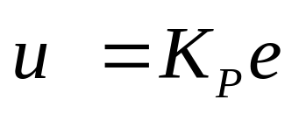
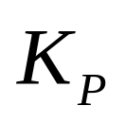
准连续PID控制算法（2）
P（比例）控制
R₂
R₁
-
e(t)
+
u(t)
其中： — 比例系数

Slide 14
P控制对系统性能的影响：
迅速反应误差
K_{p}>1时：
a. 开环增益加大，稳态误差减小；
b. 幅值穿越频率增大，过渡过程时间缩短；
c. 系统稳定程度变差。
K_{p}<1时：
与K_{p}>1时，对系统性能的影响正好相反。

Slide 15
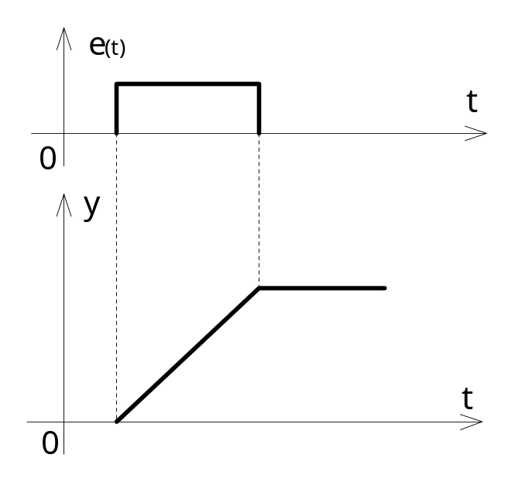
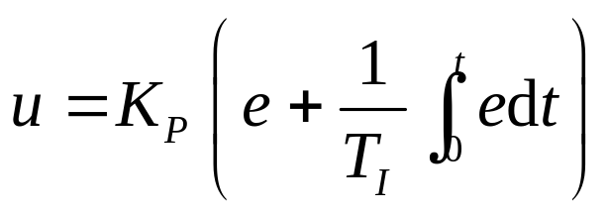

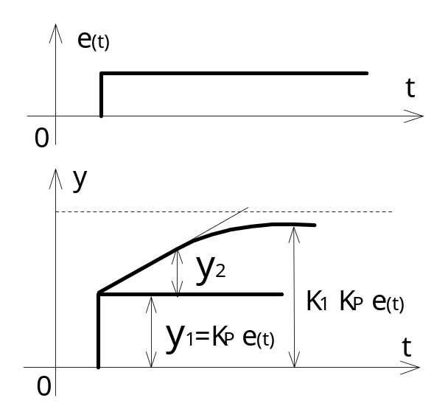
准连续PID控制算法（3）
◆ 比例积分调节器
其中： — 积分时间常数
特点：无静差控制，但容易引起超调，甚至出现振荡，Ti增大，则积分作用弱，将减慢消除静差的过程，但可减小超调，提高稳定性；
对于滞后较小的对象，Ti可选的小一些，如流量、压力等对滞后较大的对象，Ti可选得大些，如温度等

Slide 16
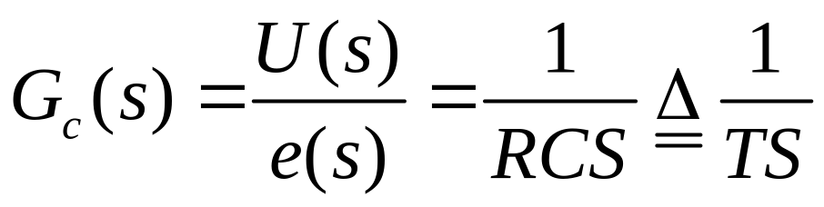
（积分）控制
C
R
-
+
e(t)
u(t)

Slide 17
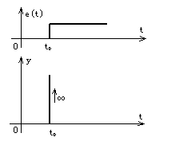
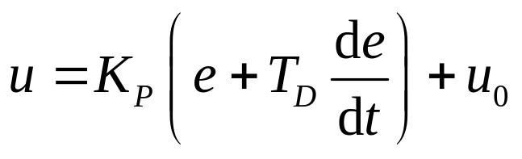
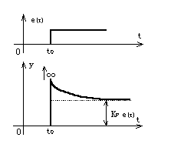

准连续PID控制算法（4）
◆ 比例微分调节器
其中： — 微分时间常数
微分作用：减小超调，克服振荡，
提高稳定性，改善系统动态特性
注意 u0为偏差 e=0 时的调节器输出, 又称之为稳态工作点。

Slide 18
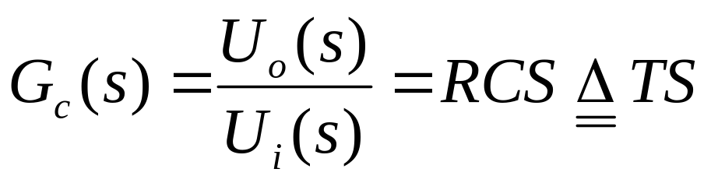
D（微分）控制
R
C
-
+
u_{i}(t)
u_{o}(t)

Slide 19
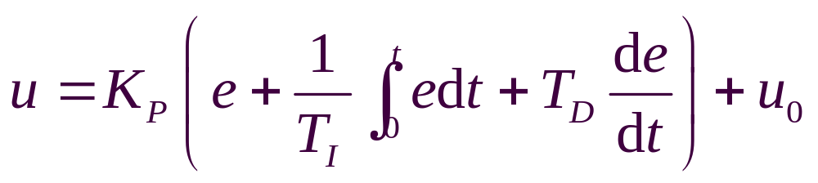
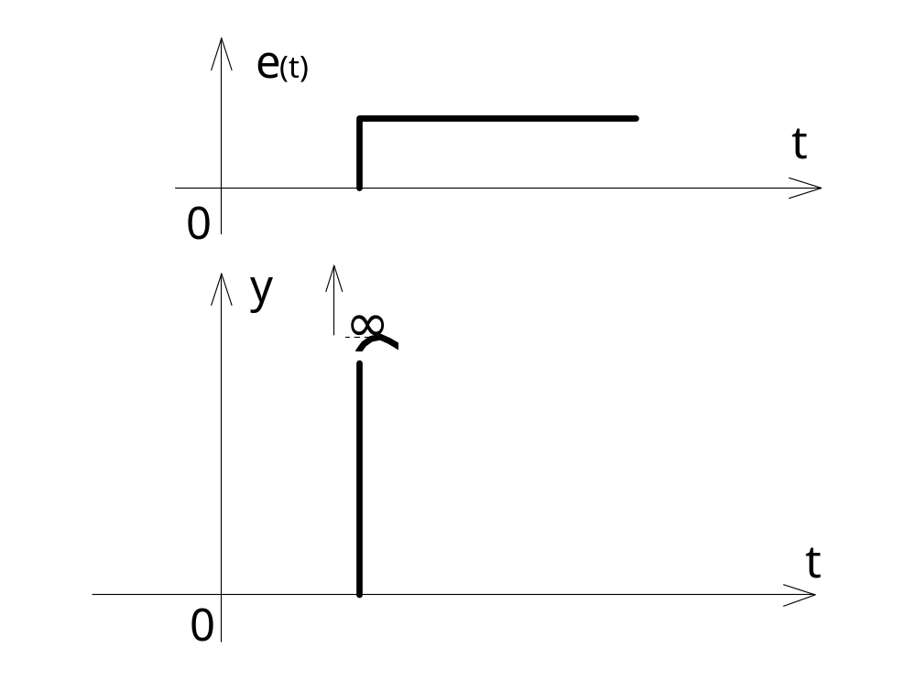

准连续PID控制算法（5）
◆ 比例积分微分调节器
特点：微分作用的引入将有助于减小超调，克服振荡，使系统趋于稳定。这将加快系统的动作速度，减小调整时间，从而改善了系统的动态性能。实际上，微分作用的引入降低了系统抗干扰能力，尤其是高频尖峰干扰情况更严重，所以一般 不选太大。

Slide 20
模拟PID调节器三大缺陷：
参数选值范围受限制。如由RC决定，C的取值有限制，所以不可能太大
参数在线修改困难
很难和智能控制、系统辨识及自适应控制结合形成更好的控制算法

Slide 21
准连续PID控制算法（6）
数字PID控制算法
－用数值逼近的方法实现PID控制规律
－数值逼近的方法：用求和代替积分、用后向差分代替微分，使模拟PID离散化为差分方程
－两种形式：位置式、增量式

Slide 22
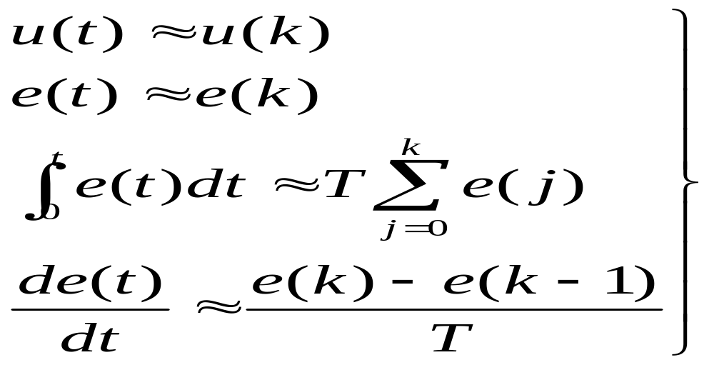
准连续PID控制算法（6）
离散化方法：在计算机控制系统中使用的是数字PID 调节器，就是对 u(t) 式子离散化，离散化时，令：
上式中:T 采样周期 K 为采样序号。显然，上述离散化过程中，采样周期 T 必须足够短，才能保证有足够的精度。

Slide 23
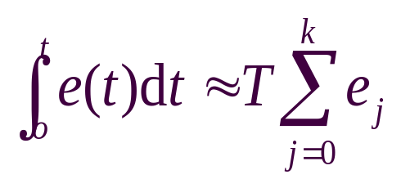
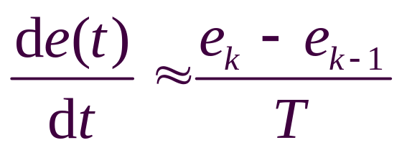
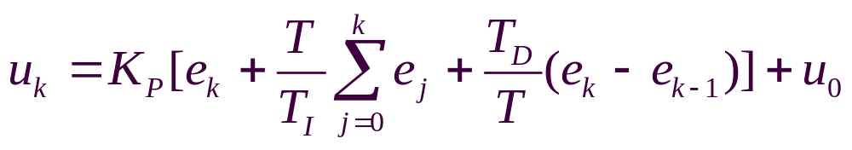
准连续PID控制算法（7）
◆ 位置式PID控制算法
位置式控制算法提供执行机构的位置u_{k}，需要累计e_{k}

Slide 24
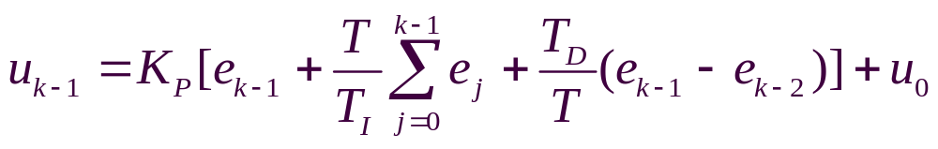
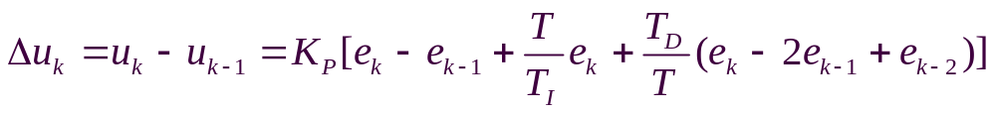
准连续PID控制算法（8）
◆ 增量式PID控制算法
增量式控制算法提供执行机构的增量△u_{k} ，只需要保持
现时以前3个时刻的偏差值即可

Slide 25
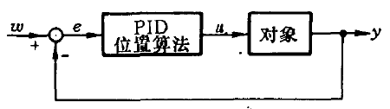
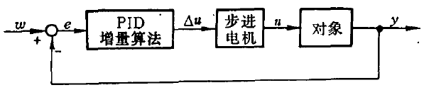
准连续PID控制算法（9）
◆ 位置式与增量式PID控制算法的比较

Slide 26
准连续PID控制算法（10）
★ 增量式算法不需做累加，计算误差和计算精度问题对控制量的计算影响较小；位置式算法要用到过去偏差的累加值，容易产生较大的累计误差。
★ 控制从手动切换到自动时，位置式算法必须先将计算机的输出值置为原始值 u₀ 时，才能保证无冲击切换；增量式算法与原始值无关，易于实现手动到自动的无冲击切换。
★ 在实际应用中，应根据被控对象的实际情况加以选择。一般认为，在以闸门或伺服电机作为执行器件，或对控制精度要求较高的系统中，应当采用位置式算法；而在以步进电机或多圈电位器作执行器件的系统中，则应采用增量式算法。

Slide 27
位置式PID数字调节器 的输出 u(k)是全量输出，是执行机构所应达到的位置(如阀门的开度)，计算机的故障有可能使u(k)作大幅度的变化，这种情况往往是生产实践中不允许的，而且有些场合可能会造成严重的事故。
位置式PID数字调节器 除本身安全性、相对控制精度外，在PID 位置控制算式中存在累加，不仅要占用许多存储单元，也不利于编写程序及执行速度。

Slide 28
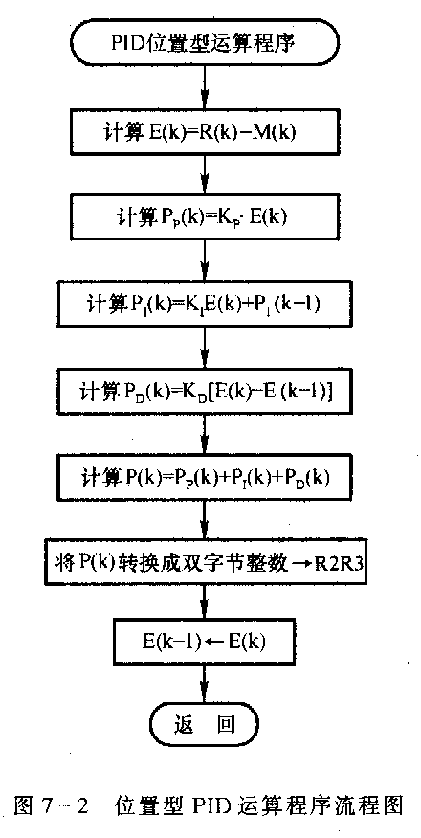
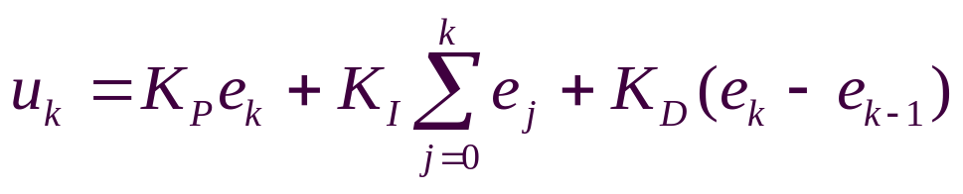

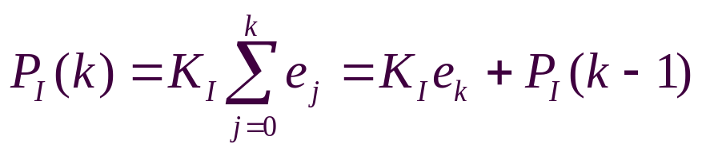

准连续PID控制算法（11）
◆ 位置式PID控制算法的程序设计
— 思路： 将三项拆开，并应用递推进行编程
比例输出
积分输出
微分输出
KI ＝ Kp/ Ti 积分系数 K_{d} ＝ Kp*Td 微分系数

Slide 29
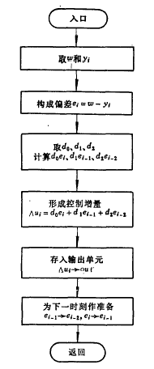
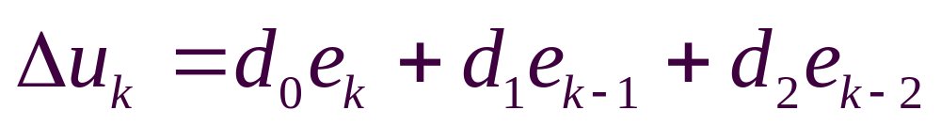
准连续PID控制算法（12）
◆ 增量式PID控制算法的程序设计
初始化时，需首先置入调节参数d₀，d₁，d₂和设定值w，并设置误差初值e_{i} = e_{i–1} = e_{i–2} = 0

Slide 30
第三节 Unit 3
对标准PID算法的改进

Slide 31
数字PID控制是应用最普遍的一种控制规律，人们在实践中不断总结经验，不断改进，使得PID控制日臻完善。下面介绍几种数字PID的改进算法：
积分分离算法
不完全微分算法
带死区的PID算法

Slide 32


数字PID算法的改进
饱和作用
实际系统中,执行元件总受机械和物理性能等的限制,往往有一个有限范围:
若计算机计算出的控制量超出上述范围, 即进入执行元件的饱和区, 那么实际执行的控制量就不再是计算值,由此将得不到期望的效果, 称为饱和效应. 这类现象在给定值发生突变时特别容易发生,有时也称为启动效应.
位置式PID算法的积分饱和作用
增量式PID的饱和作用

Slide 33
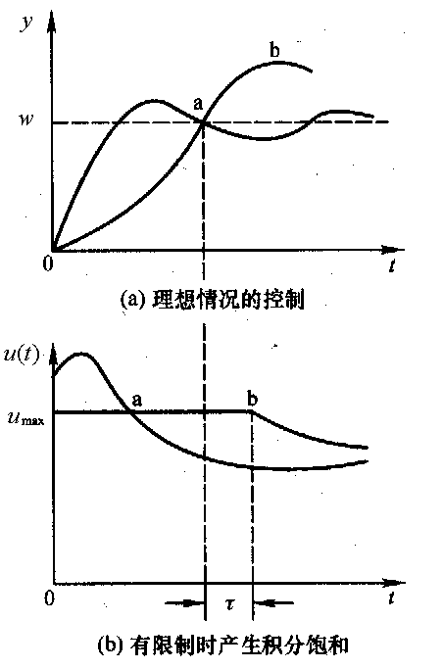
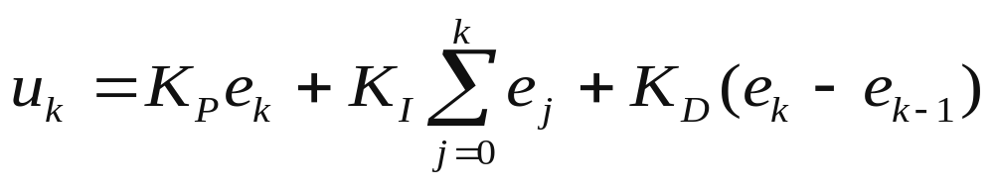
数字PID算法的改进
位置式PID算法的积分饱和作用
影响：饱和引起输出超调，甚至产生震荡，使系统不稳定
改进方法：遇限削弱积分法、积分分离法、有限偏差法

Slide 34
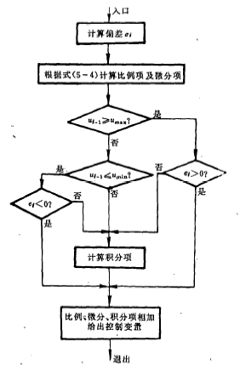
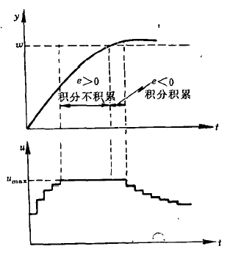
对标准PID算法的改进（2）
◆ 遇限削弱积分法
— 基本思想：一旦控制量进入饱和区，则停止进行增大积分的运算。

Slide 35
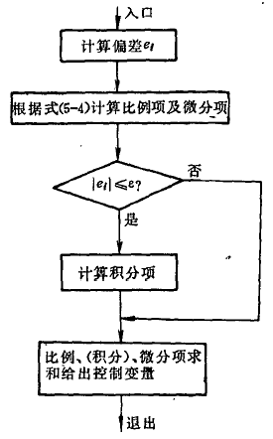
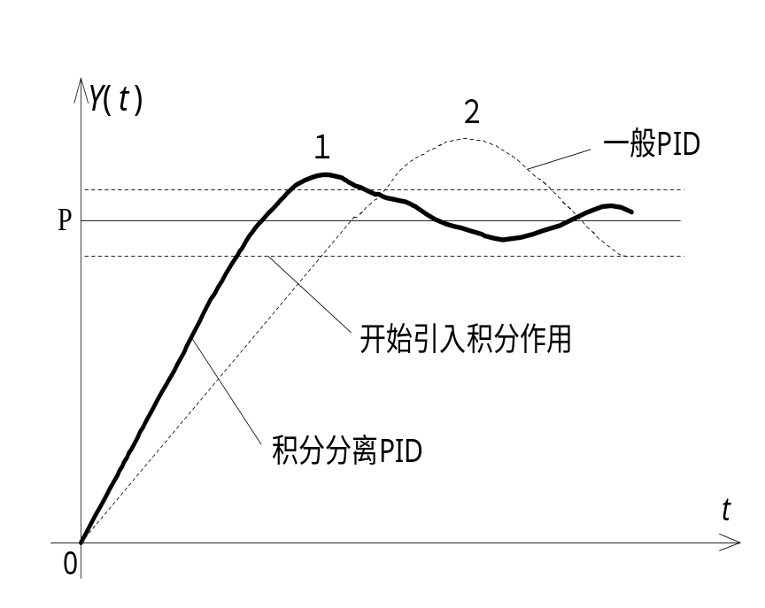
对标准PID算法的改进（3）
◆ 积分分离法
— 思路：当被控量和给定值偏差大时，取消积分控制，以免超调量过大；当被控量和给定值接近时，积分控制投入，消除静差。

Slide 36
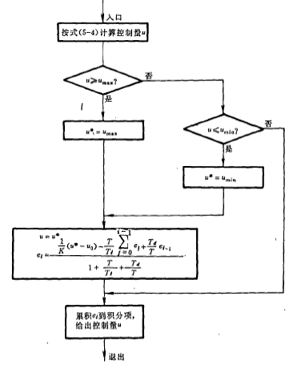
对标准PID算法的改进（4）
◆ 有效偏差法
— 思路：当算出的控制量超出限制范围时，将相应的这一控制量的偏差值作为有效偏差值进行积分，而不是将实际偏差值进行积分。

Slide 37
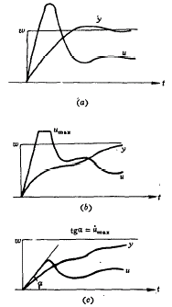
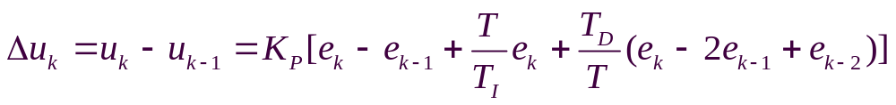
对标准PID算法的改进（5）
增量式PID算法的饱和作用：
◆ 对于增量式PID算法，由于执行机构本身是存储元件，在算法中没有积分累积，所以不容易产生积分饱和现象，但可能出现比例和微分饱和现象，其表现形式不是超调，而是减慢动态过程

Slide 38
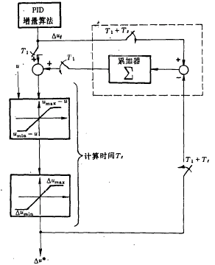
对标准PID算法的改进（6）
◆ 纠正比例和微分饱和的办法之一是采用积累补偿法，其基本思想是将那些因饱和而未能执行的增量信息积累起来，一旦可能时，再补充执行

Slide 39
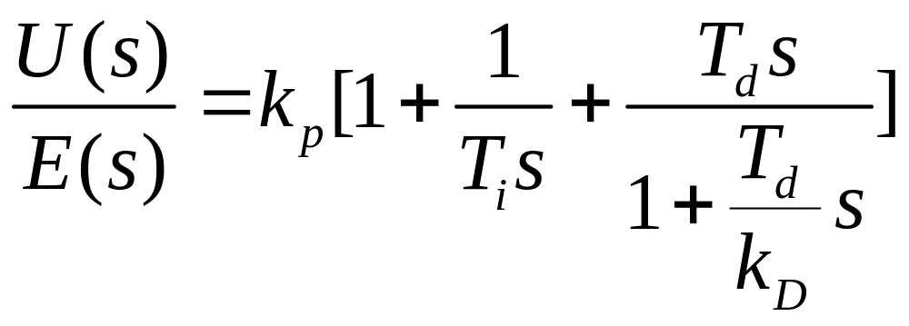
对标准PID算法的改进（7）
◆不完全微分的PID：纠正微分项引起的控制过程振荡,调节品质下降。其微分作用是逐渐下降，使系统变化缓慢，故不易引起振荡。
不完全微分PID算法传递函数为:

Slide 40
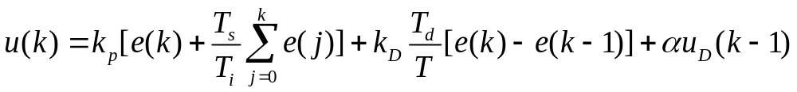
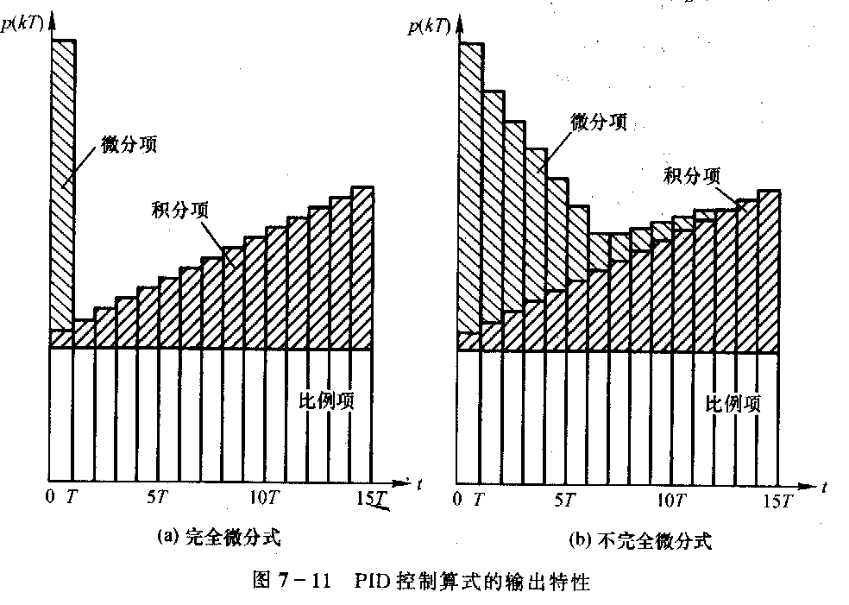
不完全微分的PID算式为：

Slide 41
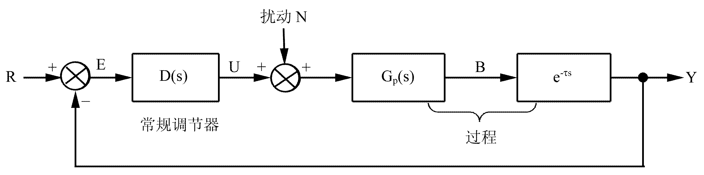
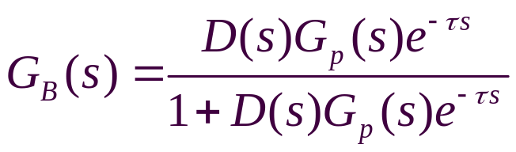

对标准PID算法的改进（8）
◆ 纯滞后补偿算法
★ 有纯滞后的常规反馈控制回路
系统闭环传递函数为
系统的特征方程中包含有 ，因此会使系统的稳定性下降

Slide 42
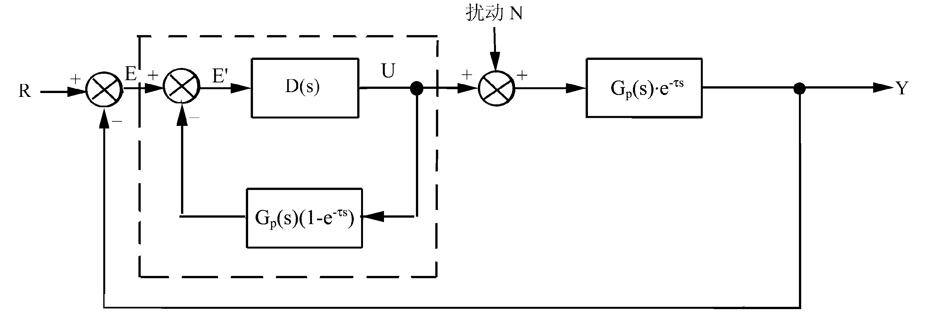
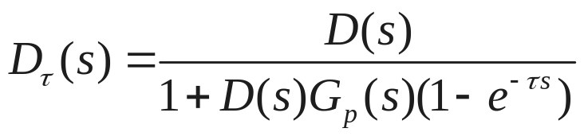
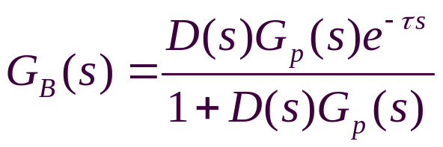
对标准PID算法的改进（9）
★ Smith预测器
虚线部分是带纯滞后补偿的调节器，其传递函数为
经过纯滞后补偿控制，系统的闭环传递函数为

Slide 43
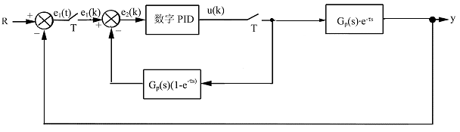
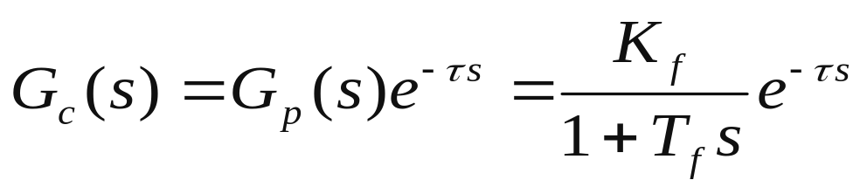
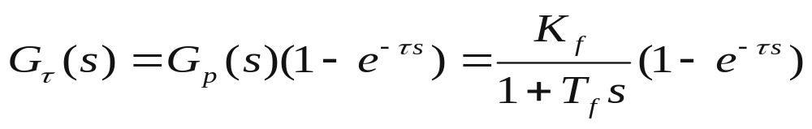
对标准PID算法的改进（10）
★ 具有纯滞后补偿的数字PID控制器
许多工业对象可以用一阶惯性环节和纯滞后环节表示：
因此预估器的传函为：

Slide 44









对标准PID算法的改进（11）
★ 纯滞后补偿控制算法步骤：
(1)计算反馈回路偏差 ：
(2)计算施密斯预估器的输出 ：
先写成微分形式再转换为相应的差分方程式：
其中 ，
(3)计算反馈回路偏差 ：
(4)计算PID控制器输出 ：

Slide 45
对标准PID算法的改进（12）
★ 优点（与普通PID相比）：
— 实现了用比例作用消除大偏差，用积分作用消除小偏差的理想调节特性，从而完全消除了积分饱和现象
— 大大减小了超调量，可以很容易地使系统稳定，改善了调节特品质
— 适应能力强，一些用常规PID控制不理想的过程可以采用此种算法
— 参数整定容易，各参数间的相互影响小
★ 与积分分离的比较：
— 二者很类似，但调节方式不同。积分分离对积分项采用“开关”控制，而变速积分则是根据误差的大小改变积分项速度，属线性控制。因而，后者调节品质大为提高，是一种新型的PID控制

Slide 46

对标准PID算法的改进（13）
◆ 时间最优PID控制
－最优控制的含义：某个指标最优
－Bang-Bang控制：开关控制，对|u(t)|≤1，采用一定的方法在＋1，－1间切换，使时间最短
－ 时间最优PID控制： Bang-Bang控制和PID控制相结合

Slide 47






对标准PID算法的改进（14）
◆ 参数自寻优PID控制
— 为评价PID的最佳调节，通常用以下各种积分型性能指标作为最优性能指标：
— 过程：首先根据所确定的性能指标，按照使J为极值的原则，求出PID的三个参数K_{P、}T_{I、}T_{D}的最优值，然后整定PID控制器

Slide 48
对标准PID算法的改进（15）
◆ 自适应PID控制
— 自适应控制 + PID控制
◆ 模糊PID控制
— 模糊控制 + PID控制
◆ PID专家控制系统
— 专家系统 + PID控制

Slide 49
第四节 Unit 4
干扰的抑制

Slide 50
干扰的抑制
干扰的抑制
◆ 从系统硬件及环境方面采取措施
◆ 在软件上采取措施
★ 数字滤波方法
★ 修改微分项

Slide 51
干扰的抑制（2）
◆ 数字滤波方法
★ 通过一定的计算或判断程序减少干扰在有用信号中的比重，也即是一种程序滤波或软件滤波
★ 优点
— 用程序实现的，不需要增加硬设备，所以可靠性高，稳定性好
— 可以对频率很低(如0.01Hz)的信号实现滤波
— 可根据信号的不同，采用不同的滤波方法或滤波参数，具有灵活、方便、功能强的特点

Slide 52
干扰的抑制（3）
★ 程序判断滤波
— 方法：根据生产经验，确定出相邻两次采样信号之间可能出现的最大偏差。若超过此偏差，则表明该信号是干扰信号，应该去掉；如小于此偏差，则将该信号作为本次的采样值
— 作用：用于滤掉由于大功率设备的启停所造成的电流尖峰干扰或误检测，以及变送器不稳定而引起的严重失真等
— 程序判断滤波分为限幅滤波和限速滤波两种

Slide 53
干扰的抑制（4）
（1）限幅滤波
若 |Y(k)- Y(k-1)|≤⊿Y ，则Y(k)=Y(k)，取本次采样值
若 |Y(k)- Y(k-1)| > ⊿Y ，则Y(k)=Y(k-1)，取上次采样值
（2）限速滤波
设顺序采样所得到的数据分别为Y(1)、Y(2)、Y(3)
当|Y(2)- Y(1)|≤⊿Y 时，采用Y(2)
当|Y(2)- Y(1)| > ⊿Y 时，不采用Y(2) ，但保留，继续采样取得Y(3)
当|Y(3)- Y(2)|≤⊿Y 时，采用Y(3)
当|Y(3)- Y(2)| > ⊿Y 时，取(Y(3) + Y(2))/2为采样值

Slide 54
干扰的抑制（5）
★ 中值滤波
— 方法：将被测参数连续采样N次（一般N为奇数），然后把采样值按大小顺序排列，再取中间值作为本次的采样值
— 作用：中值滤波能有效地去除偶然因素引起的波动，采样开关或A/D转换器等工作不稳定造成的脉冲干扰，对变化缓慢的被测参数有较好的滤波效果，但不适合快速变化快的过程参数

Slide 55

干扰的抑制（6）
★ 算术平均滤波
— 方法：在一个采样期内，对信号 x 的 N 次测量值进行算术平均，作为时刻 k 的输出，即
— 作用：适用于一般的具有随机干扰信号的滤波，特别适合于信号本身在某一数值范围附近作上下波动的情况，如流量、液位等信号的测量，但不适用脉冲性干扰较严重的场合 

Slide 56


干扰的抑制（7）
★ 加权平均滤波
— 为了提高滤波效果，将各采样值取不同的比例，然后再相加，此方法称为加权平均值法，即：
— 加权平均滤波适用于系统纯滞后时间较大而采样周期较短的过程
并且

Slide 57
干扰的抑制（8）
★ 滑动平均值滤波
— 算术平均滤波和加权平均滤波由于采样N次，需要的时间较长，故检测速度慢，滑动平均值滤波可以克服这个缺点
— 依次存放N次采样值，每采进一个新数据，就将最早采集的那个数据丢掉，然后求包含新值在内的N个数据的算术平均值或加权平均值

Slide 58





干扰的抑制（9）
★ 惯性滤波
— 仿照模拟滤波器，用数字形式实现低通滤波
一阶RC滤波器的传递函数为
离散化后整理为
其中
其中 X(k) 为采样值，
Y(k)为滤波器的计算输出值

Slide 59
干扰的抑制（10）
★ 复合数字滤波
— 把两种以上的滤波方法结合起来使用
— 把中值滤波的思想与算术平均的方法结合起来，就是一种常用的复合滤波法，其具体做法是：首先将采样值按大小排队，去掉最大和最小的，然后再把剩下的取平均值。这样显然比单纯的平均值滤波的效果要好

Slide 60


干扰的抑制（11）
◆ 修改微分项（4点中心差分法）
★ 将 T_{D}/T 选择得比理想情况下稍小一些
★ 用4点中心差分法构成偏差平均值
★ 再通过加权求和形式近似构成微分项
★ 然后将其代替原式中的微分项

Slide 61
第五节 Unit 5
PID调节器参数的选择

Slide 62
PID调节器参数选择
确定调节器的结构
调节器结构的选定原则：系统稳定，且尽可能消除静差。
选用什么控制律是由对象特性，控制要求和生产工艺决定的。
◆ 有自平衡性的对象
选择包含有积分环节的调节器（PI或PID）
◆ 无自平衡性的对象
选择不包含有积分环节的调节器（P，PD）

Slide 63
PID调节器参数选择
参数整定的含义：根据对象特性，合理地选择数字控制器中的参数（比例系数，积分时间常数，微分时间常数，采样周期）
参数整定的要求：被控对象稳定，对给定值的变化能快速且光滑地跟踪，超调量要小。在不同干扰下，系统输出要保持在给定值，控制量不宜过大。这些要求，主要方面应能满足。
参数整定方法：理论方法，凑试法，试验经验法，后两种工程上比较有用。

Slide 64
PID调节器参数选择（2）
PID整定的理论方法
— 通过调整PID的三个参数K_{P、}T_{I、}T_{D} ，将系统的闭环特征根分布在 s 域的左半平面的某一特定域内，以保证系统具有足够的稳定裕度并满足给定的性能指标
— 只有被控对象的数学模型足够精确时，才能把特征根精确地配置在期望的位置上，而大多数实际系统一般无法得到系统的精确模型，因此理论设计的极点配置往往与实际系统不能精确匹配

Slide 65
PID调节器参数选择（3）
试凑法确定PID调节参数
◆ 通过模拟或闭环运行观察系统的响应曲线，然后根据各环节参数对系统响应的大致影响，反复凑试参数，以达到满意的响应，从而确定PID参数
◆ K_{p}增大，系统响应加快，静差减小，但系统振荡增强，稳定性变坏；T_{i}增大，系统超调减小，振荡减弱，但系统静差的消除也随之减慢；T_{d}增大，调节时间减小，快速性增强，系统振荡减弱，稳定性增强，但系统对扰动的抑制能力减弱

Slide 66
PID调节器参数选择（4）
◆ 在凑试时，可参考以上参数对控制过程的影响趋势，对参数进行先比例，后积分，再微分的整定步骤，步骤如下：
— 整定比例部分
— 如果仅调节比例调节器参数，系统的静差还达不到设计要求时，则需加入积分环节
— 若使用比例积分器，能消除静差，但动态过程经反复调整后仍达不到要求，这时可加入微分环节

Slide 67

PID调节器参数选择（5）
◆ 常见被控量的PID参数经验选择范围

Slide 68
PID调节器参数选择（6）
实验经验法确定PID调节参数
◆ 扩充临界比例法（自平衡对象的控制参数）
－ 对模拟调节器中使用的临界比例度法的扩充和推广
－ 整定数字控制器参数的步骤：
①选择短的采样频率：一般选择被控对象纯滞后时间的十分之一
②去掉积分与微分作用，逐渐减小比例度δ (δ =1/k_{p}），直到系统发生持续等幅振荡。记录发生振荡的临界比例度和周期δ_{u}及T_{u}

Slide 69

PID调节器参数选择（7）
③ 选择控制度
— 控制度的定义：以模拟调节器为基准，将数字PID的控制效果与模拟调节器的控制效果相比较，采用误差平方积分表示：
— 实际应用中并不需要计算出两个误差平方面积，控制度仅是表示控制效果的物理概念。例如，控制度=1.05，就是指数字PID与模拟控制效果相当；控制度=2.0，就是指数字PID比模拟调节器的效果差。

Slide 70
PID调节器参数选择（8）
④ 根据选定的控制度，查表求得T、K_{p}、T_{I}、T_{D}的值
控制度 | 控制规律 | T | KP | TI | TD
1.05 | PI | 0.03Tu | 0.53δu | 0.88Tu | --
 | PID | 0.014Tu | 0.63δu | 0.49Tu | 0.14Tu
1.2 | PI | 0.05Tu | 0.49δu | 0.91Tu | --
 | PID | 0.043Tu | 0.47δu | 0.47Tu | 0.16Tu
1.5 | PI | 0.14Tu | 0.42δu | 0.99Tu | --
 | PID | 0.09Tu | 0.34δu | 0.43Tu | 0.20Tu
2.0 | PI | 0.22Tu | 0.36δu | 1.05Tu | --
 | PID | 0.16Tu | 0.27δu | 0.4Tu | 0.22Tu

Slide 71
PID调节器参数选择（9）
采样周期的选择
◆ 根据香农采样定理，系统采样频率的下限为 f_{s} = 2f_{max}，此时系统可真实地恢复到原来的连续信号
◆ 从执行机构的特性要求来看，有时需要输出信号保持一定的宽度，采样周期必须大于这一时间
◆ 从控制系统的随动和抗干扰的性能来看，要求采样周期短些
◆ 从微机的工作量和每个调节回路的计算来看，一般要求采样周期大些
◆ 从计算机的精度看，过短的采样周期是不合适的

Slide 72
PID调节器参数选择（10）
◆ 实际选择采样周期时，必须综合考虑
— 采用周期要比对象的时间常数小得多，否则采样信号无法反映瞬变过程
— 采用周期应远小于对象的扰动信号的周期
— 考虑执行器的响应速度
— 当系统纯滞后占主导地位时，应按纯滞后大小选取，并尽可能使纯滞后时间接近或等于采用周期的整数倍
— 考虑对象所要求的控制质量，精度越高，采样周期越短，以减小系统的纯滞后

Slide 73
PID调节器参数选择（11）
◆ 常见被控量的经验采样周期
被测参数 | 采样周期 | 说 明
流量 | 1—5 | 优先选用1—2s
压力 | 3—10 | 优先选用6—8s
液位 | 6—8 | 优先选用7s
温度 | 15—20 | 或纯滞后时间，串级系统： 副环T=1/4—1/5T主环
成分 | 15—20 | 优先选用18s

Slide 74
小 结
1.数字PID控制器定义式（位置式、增量式）优缺点
2.位置式PID的积分饱和作用及抑制方法
3.改进算法
⑴对给定值突变加阻尼
⑵增量式PID的动态加速
⑶纯滞后补偿
4.参数整定
⑴凑试法
⑵实验经验法：扩充临界比例度法，阶跃曲线法。

